Slide 1
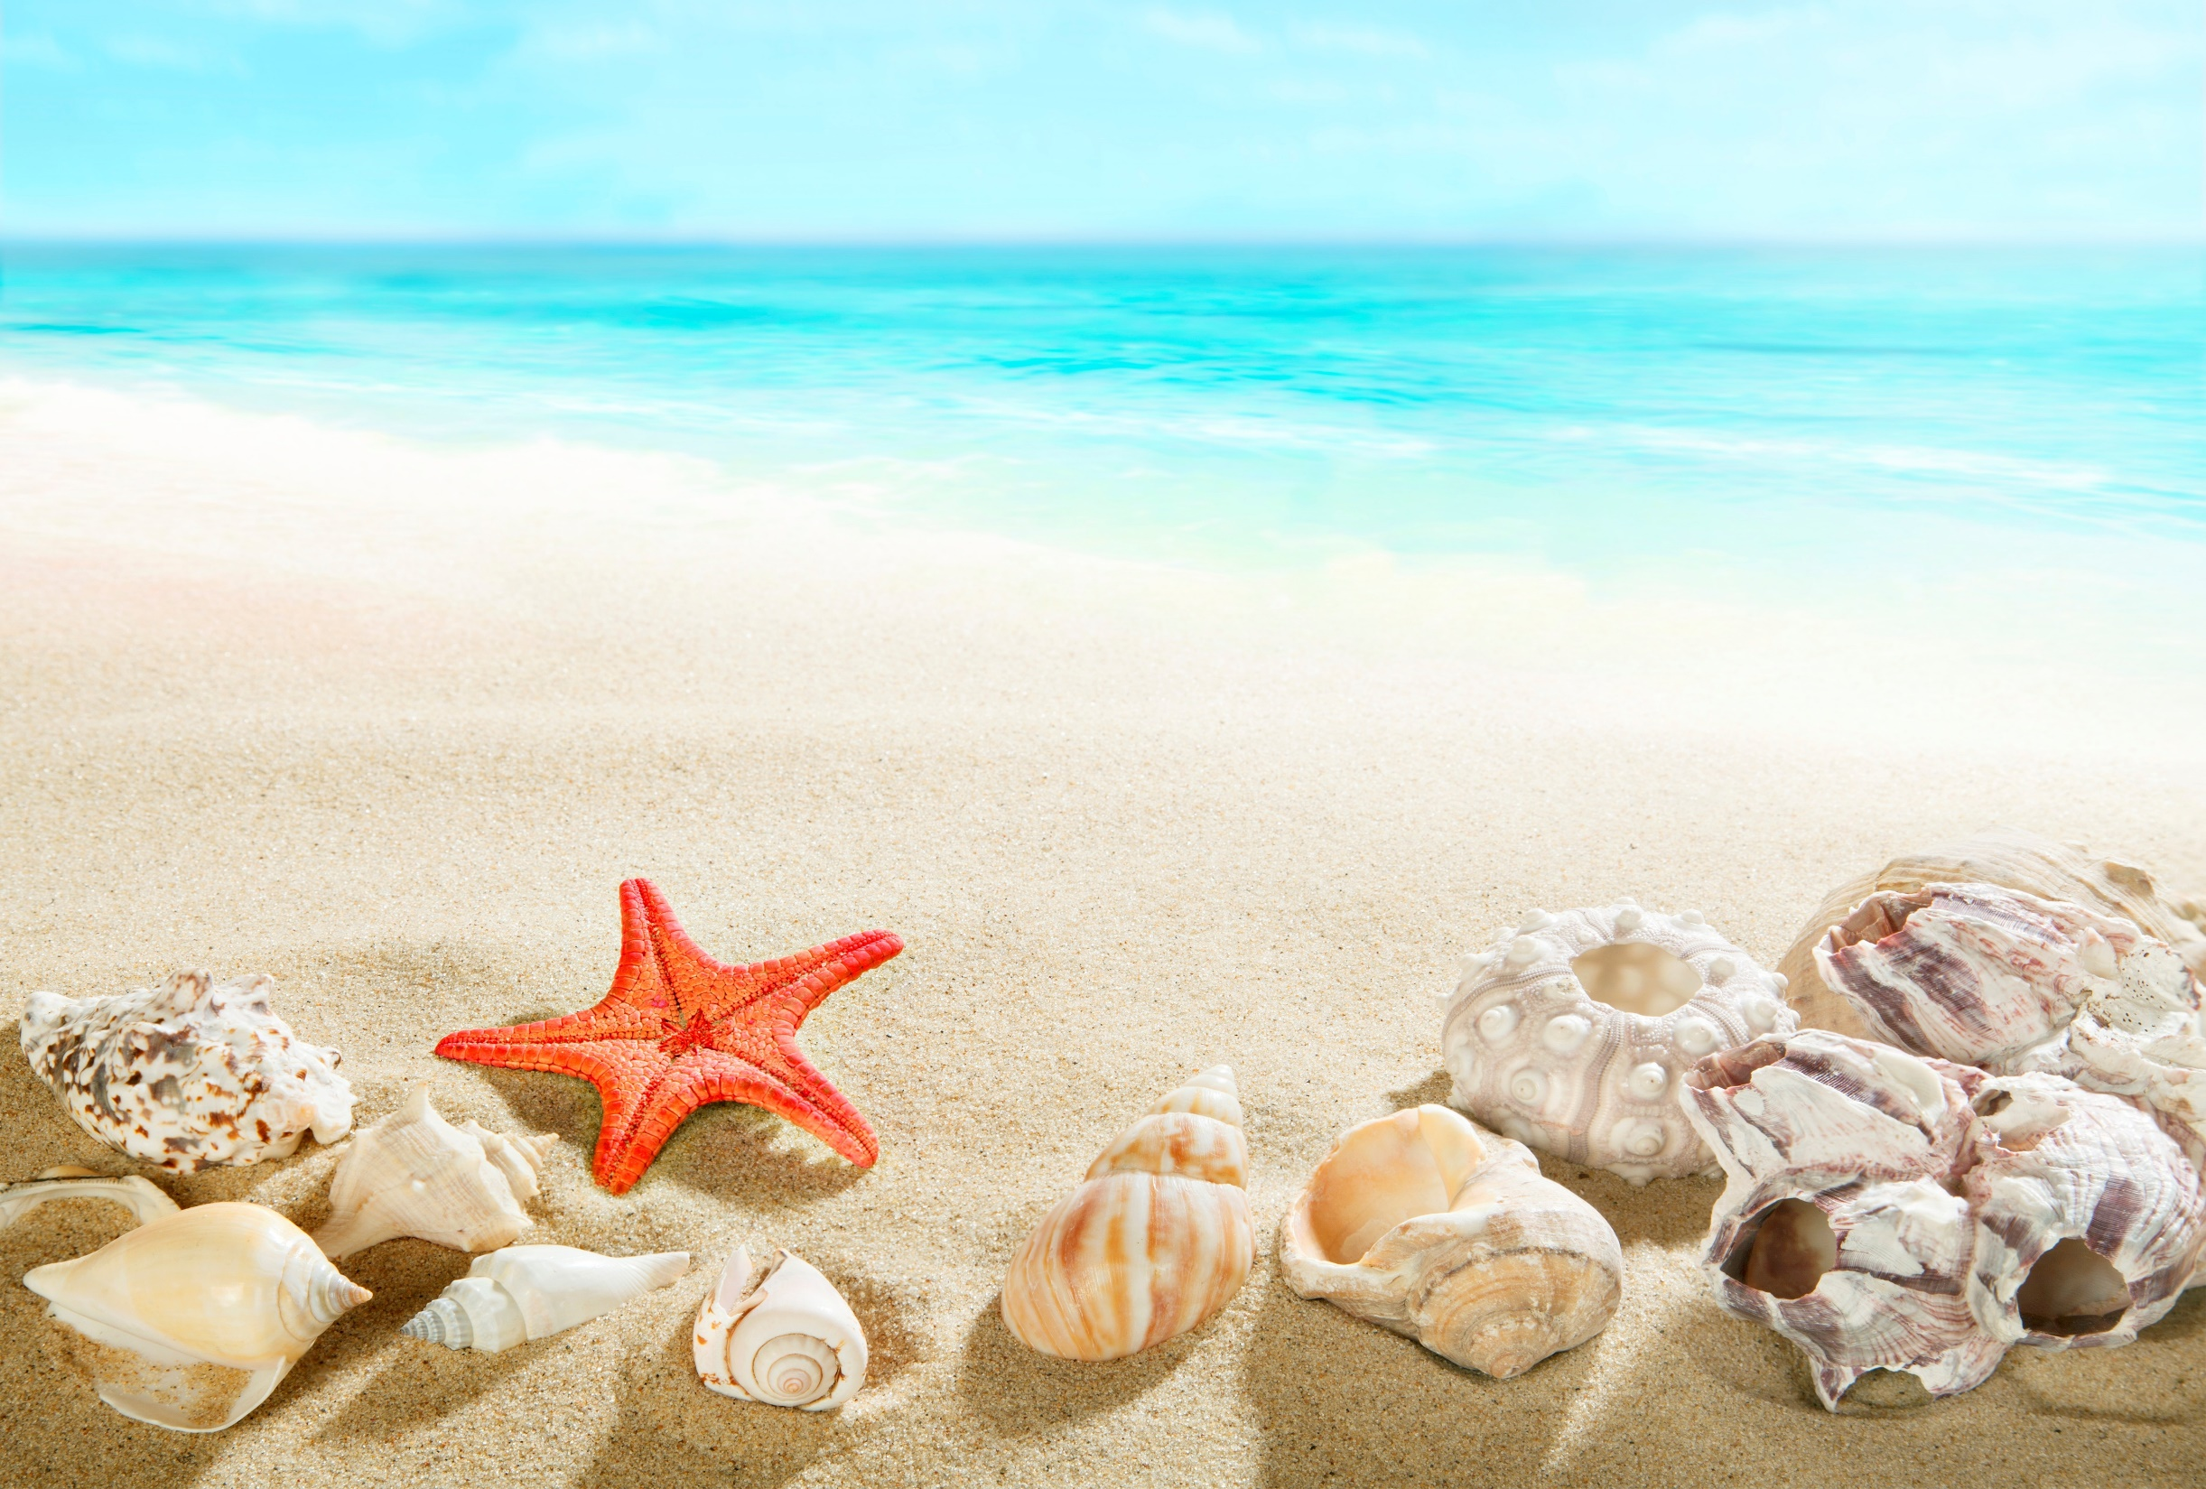
Проект для детей подготовительной группы
(6-7 лет) на тему
«Тайны морей и океанов»
Муниципальное бюджетное дошкольное образовательное учреждение Детский сад №4
Подготовила:
Лоскутова Наталья Вячеславовна
воспитатель

Slide 2
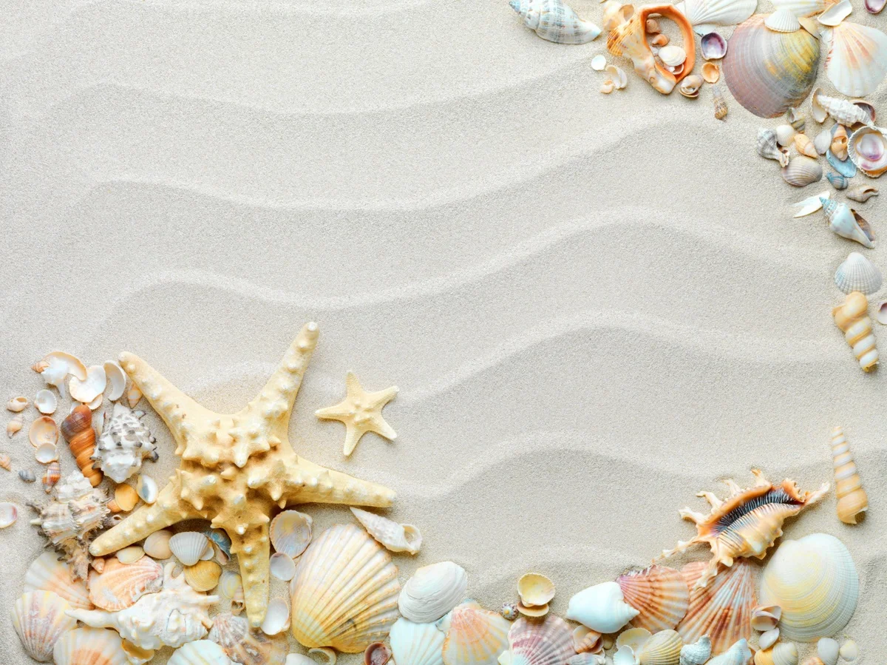
Вид проекта: познавательно-исследовательский проект с элементами творчества для детей 6-7 лет.
Продолжительность проекта:
«краткосрочный» 3 недели.
Участники проекта: дети подготовительной группы, воспитатели, родители
Итоговое событие: создание макета «Сохраним природу моря»
В проекте отражены образовательные области ФГОС ДОО:
Познавательное развитие
Художественно-эстетическое развитие
Социально-коммуникативное развитие
Речевое развитие
Физическое развитие

Slide 3
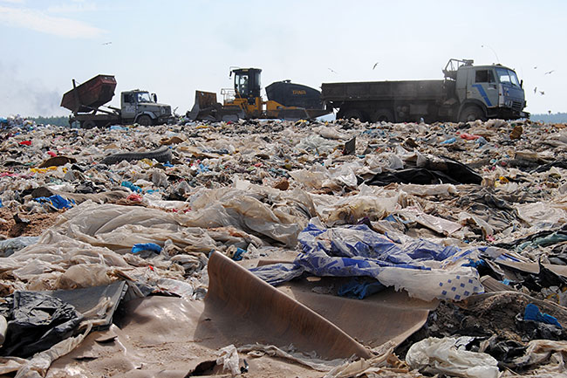
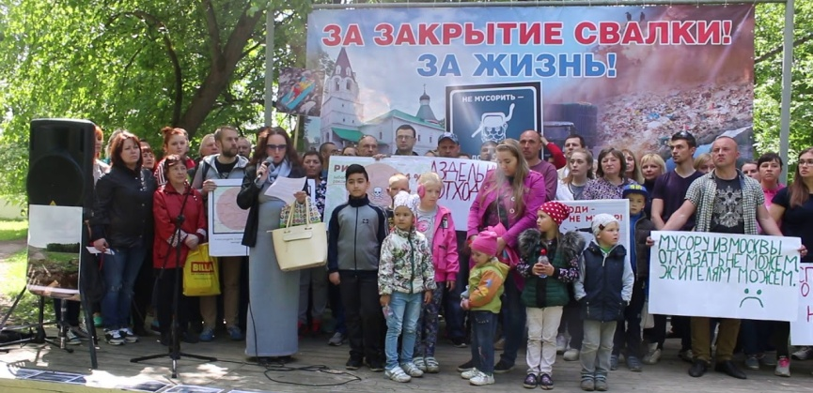
Актуальность.
В современном мире вопросы охраны окружающей среды стоят очень остро, и особенно в нашем городе. Сегодня многие родители наших воспитанников являются активистами в пропаганде экологической грамотности и культуры среди населения нашего города. Поэтому тема экологии, влияния загрязнения окружающей среды на здоровье человека для детей как говорят «наслуху», и мы решили посмотреть на вопрос загрязнения окружающей среды мусором более широко, попробовать предвидеть масштабы последствий безответственного отношения к чистоте нашей планеты.
Сейчас у детей для этого самый благоприятный возраст, когда можно заложить основы экологической культуры, воспитать бережное и осознанное поведение по отношению к родной природе.
Что детям наиболее интересно? Всё то, что загадочно, неизвестно и труднодоступно. Поэтому темой нашего проекта мы выбрали обитателей, флору и фауну далеких морей и океанов, водные ресурсы нашей планеты, источник жизни всего живого. С целью осознания уникальности данных природных объектов и воспитания экологически грамотного поведения и был разработан познавательно-исследовательский проект «Тайны морей и океанов».

Slide 4
Цель проекта: создание условий для воспитания экологической культуры и развития познавательных и творческих способностей детей в процессе реализации проекта.
Задачи проекта:
Образовательные области/задачи | воспитательные | развивающие | обучающие
Социально‑ коммуникативное развитие | Воспитывать бережное отношение ко всему живому, развивать эмоциональную отзывчивость. | Развивать коммуникативные навыки, формировать навыки исследовательской деятельности. Развивать эмоционально-чувствительное восприятие мира. | Формирование основ безопасного, бережного и экологичного поведения в природе
Познавательное развитие | Побуждать детей к самостоятельному экспериментированию | Способствовать развитию познавательной активности в процессе реализации проекта. Развивать воображение и творческие способности детей; | Пополнять знания детей о подводном мире, его обитателях. Познакомить с неблагоприятными для природы последствиями деятельности человека
Речевое развитие |  | Обогащать и расширять словарный запас детей
Художественно‑ эстетическое развитие |  | Развивать у детей эмоциональную отзывчивость на художественные образы, умение высказывать личные оценки и суждения. Развивать творческое отношение к рукотворному миру.
Физическое развитие |  | Развивать у детей умение согласовывать свои действия с движениями других: начинать и заканчивать упражнения одновременно, соблюдать предложенный темп.Развивать у детей потребность в двигательной активности, интерес к физическим упражнениям.

Slide 5
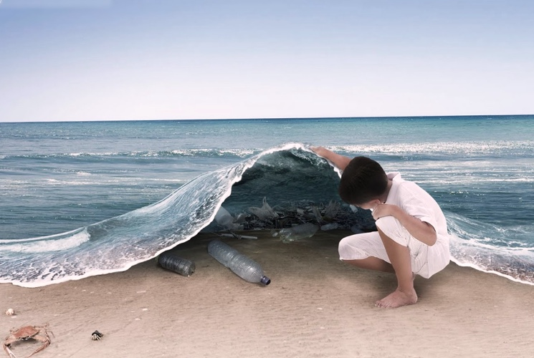
Гипотеза: если дать детям подробные представления о разнообразии подводного мира, жизни в мировом океане, о воде как главном источнике существования всего живого на земле, у детей сформируется осознанное бережное отношение к природе, в частности, к водным объектам.
Ожидаемый результат:
У детей сформируются элементарные представления о воде, ее значения для жизни человека, животных, растений.
Дети получат знания о бережном отношении к воде и водоемам

Slide 6
Формы взаимодействия с семьей
- Помощь в обогащении предметно-пространственной среды группы по теме (ракушки, привезенные с моря; фигурки морских обитателей, репродукции картин художников-маренистов, энциклопедии по теме)
- Помощь в оформлении группового фотоальбома «Как мы отдыхали на море».
- Родители записывают, придуманный ребёнком, рассказ о морском обитателе, помогают оформить рисунками.
Продукты проекта:
-для детей создание альбома «Как мы отдыхали на море», выставка поделок, рисунков, аппликаций, макет «Сохраним природу моря»
-для педагогов представление на педагогическом совете презентации, оформление консультации для родителей, методические разработки по теме «Тайны морей и океанов».
- для родителей выставка детских рисунков и поделок из природного материала «Море и морские тайны», фотоальбом «Как мы отдыхали на море».

Slide 7
Изменение предметно-пространственной среды группы
Центр развития | Предметы (деятельность)
 | Вносится педагогом | Вносится семьей, детьми
Уголок чтения | Книги об обитателях море и океанов Фотографии великих ученых, изучавших моря и океаны | Различные энциклопедии
Уголок конструирования и ручного труда | Внесение различного бросового материала для разнообразия детского конструирования Внесение карточек- схем, алгоритмов по техническому моделированию и конструированию подводных лодок, батискафов и кораблей. | Внесение бросового материала (яиц киндер сюрпризов, палочек от мороженого, спичечные коробки) Создание коллекции «Дары моря» (различные ракушки)
Уголок творчества и рисования | Картины, на которых изображены море и его обитатели Внесение трафаретов морских обитателей (рыбки, осьминоги, молюски и др). девочкам, моделей легковой машины | Картины (репродукции) И.К.Айвазовского «Волна», «Восход солнца», «Суда на рейде», «Буря», «Лунная ночь».
Уголок экспериментирования | Микроскоп и стеклышки. | Предметы морского происхождения: ракушки, камни и т.д.

Slide 8
Виды деятельности детей при реализации проекта
Игровая
Дидактические игры: «Где живет вода?», «Кому нужна вода?»
Сюжетно-ролевые игры: «Путешествие на корабле», «Подводная экспедиция».
Развивающая игра «Подводный мир».
Малоподвижные игры «Найди море, реку, океан», «Кто больше?», «Назови одним словом».
Подвижные игры «Море волнуется», «Водолаз», «Рыбаки и рыбки».
Познавательно-исследовательская
Беседа о море как среде обитания разных животных и растений.
Просмотр видеофильмов, репродукций картин, иллюстраций, рассказывающих о флоре и фауне подводного мира.
Игры – экспериментирования с водой, бумагой.
Опыты: виды мусора, как загрязняются моря и океаны
Восприятие художественной литературы:
Чтение и рассматривание научно-популярных иллюстрированных изданий для детей, энциклопедий, литературных произведений:
Г. Косов «Азбука подводного мира»,
С.Сахарнов «Кто в море живет?»
Г.Х.Андерсен «Русалочка».
С. Сахаров «Морские сказки»
С. Воронина «Добрая раковина»
«Сказка о рыбаке и рыбке»
Сказка «По щучьему велению»,
Разучивание стихов:
В. Орлова «Для чего морю наряды?», «Я рисую море»
Ю. Дулепины «Осьминог»,
С. Баранова «Дельфины».
Итоговое событие:
макет «Сохраним природу моря»
Музыкальное развитие
Прослушивание песен о море, слушание музыки: «Звуки моря»,
« Звуки дельфина».
Изобразительная
Рисование на тему «Загадочные осьминоги»,«Морские обитатели».
Аппликация с элементами рисования «На дне морском».
Оформление альбома «Как мы на море отдыхали».
Лепка из пластилина «Рыбки играют».

Slide 9
Итоги проекта «Тайны морей и океанов».
Дети нашей группы узнали:
Как животные и растения приспособились жить в воде, о разнообразии флоры и фауны подводного мира;
Дети стали приносить в группу новые книги о морях, океанах, о морских путешествиях, с удовольствием рассматривать картинки, делиться впечатлениями об увиденном.
По окончании проекта у детей возник вопрос, чему и кому еще нужна помощь людей, что надо делать, чтобы наша планета Земля стала лучше, чище.
Поэтому мы решили больше узнать о жизни животных, птиц, растений. Эти темы и станут темами новых проектов.

Slide 10
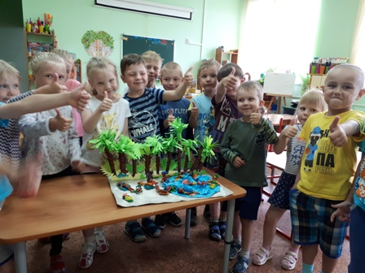
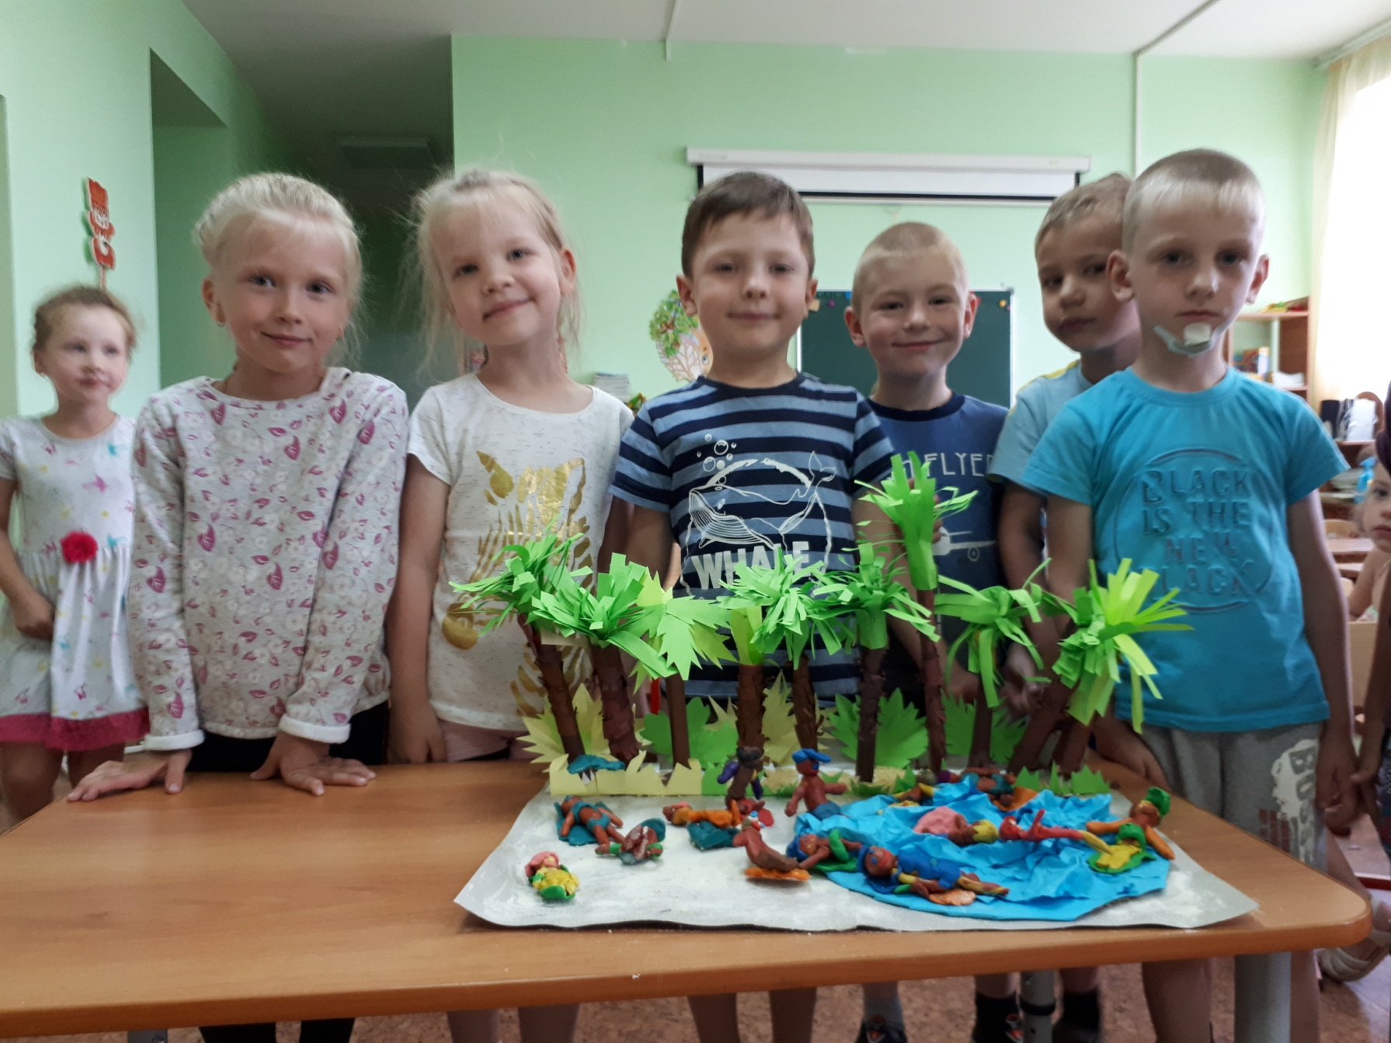
Макет «Сохраним природу моря»

Slide 11
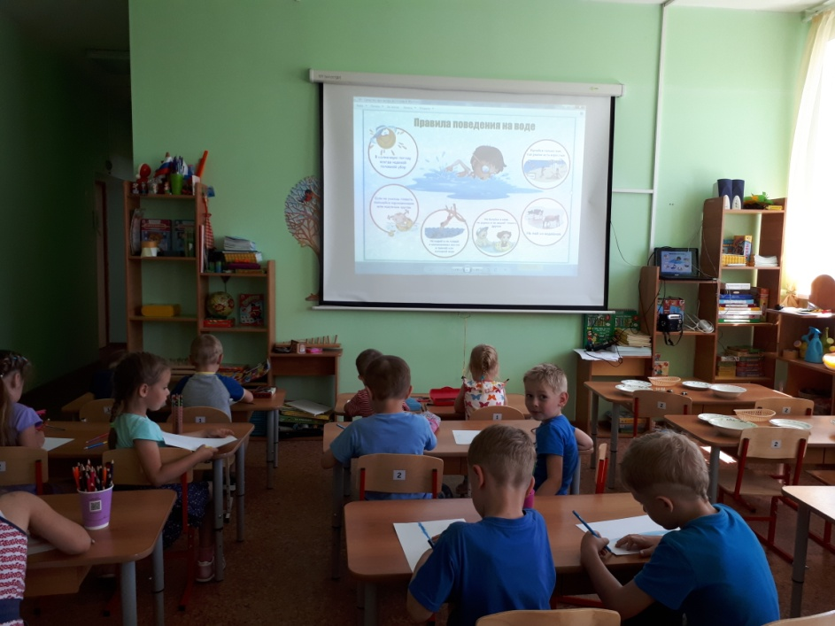
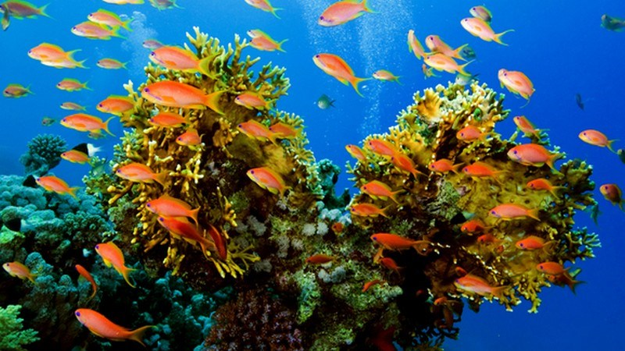
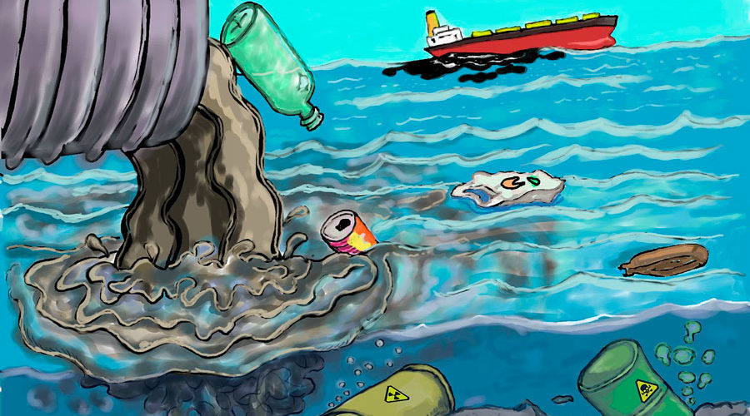
Познавательно-исследовательская деятельность: просмотр видеофильма о природе морей и океанов

Slide 12
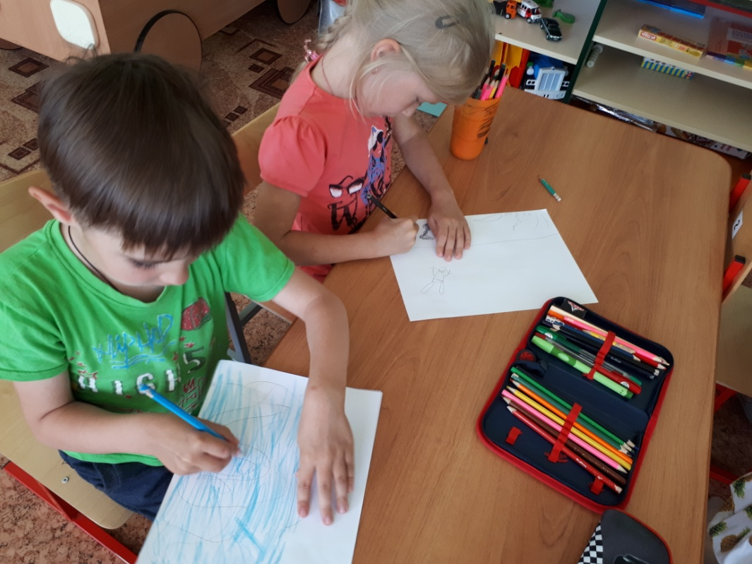
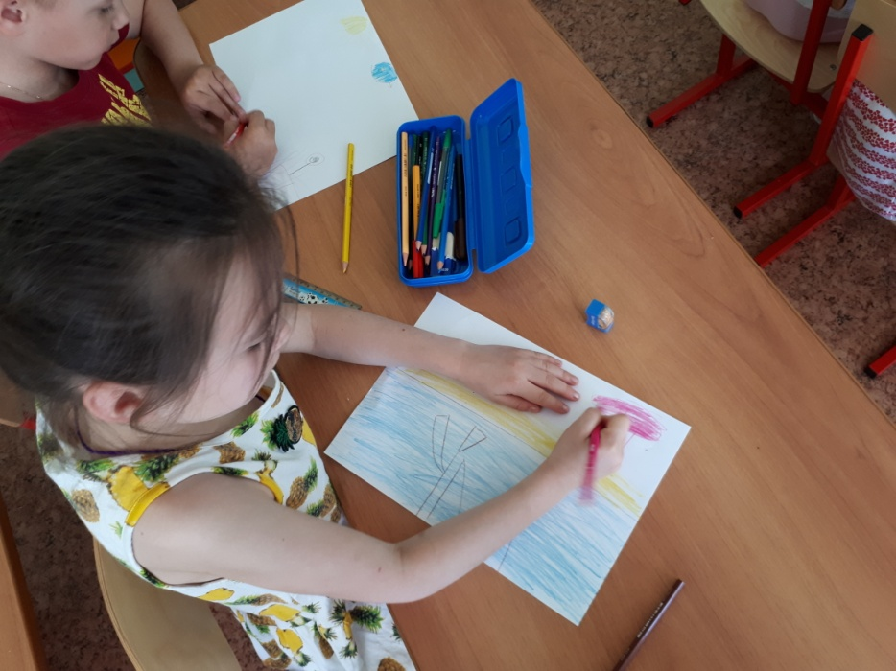
Изобразительная деятельность

Slide 13
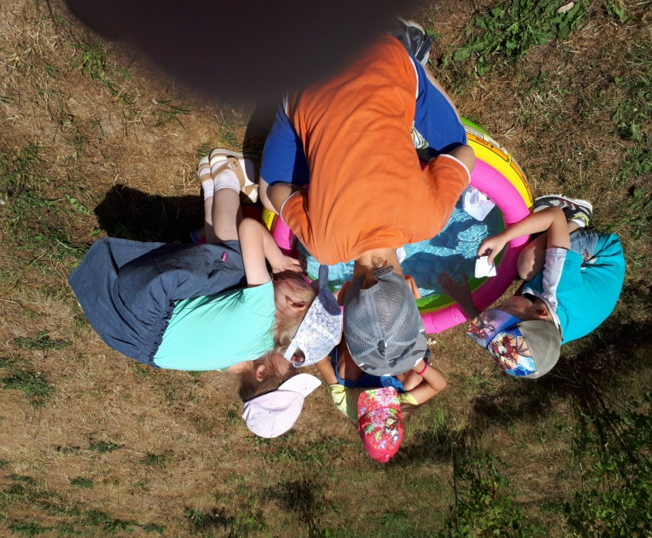
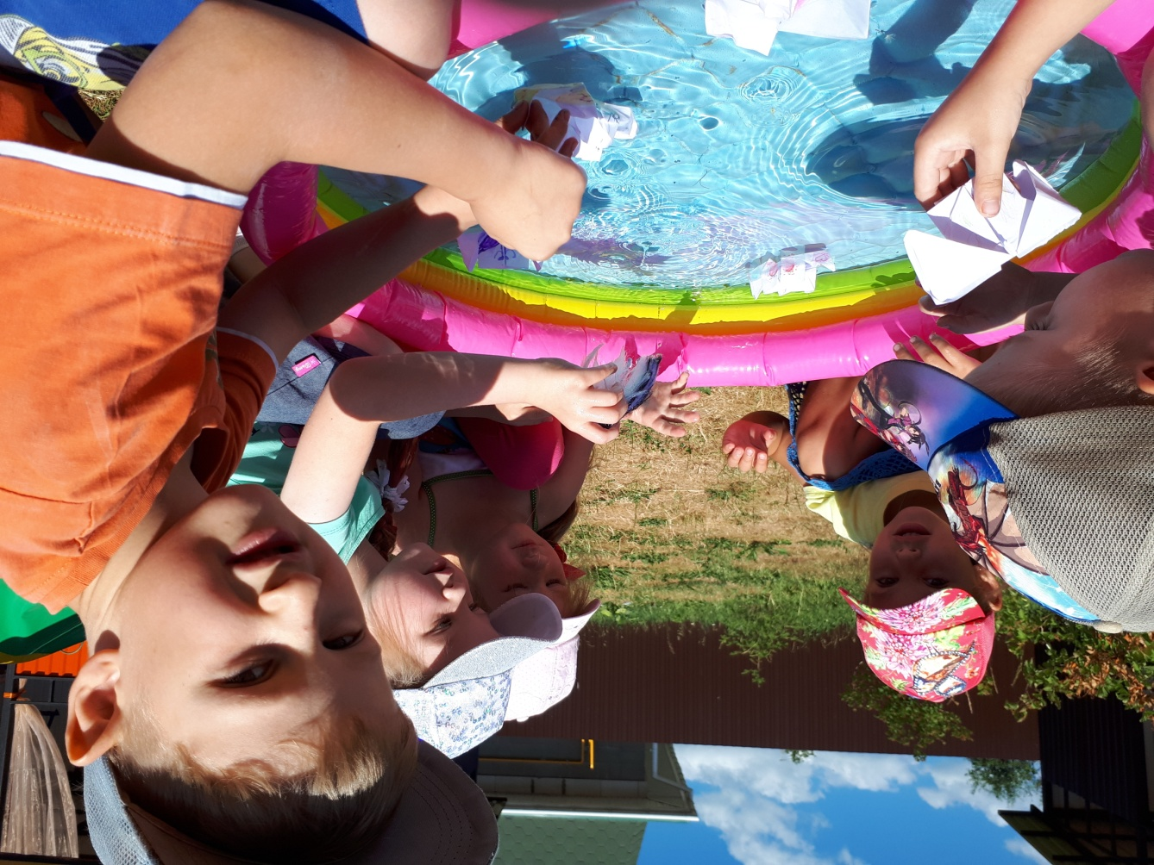
Игровая деятельность на улице

Slide 14
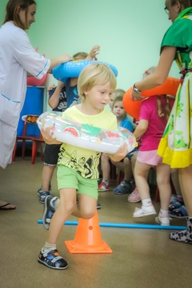
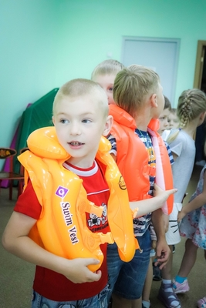
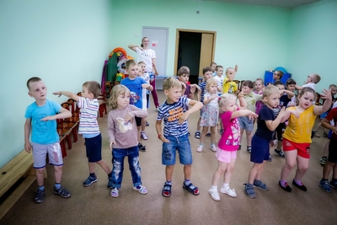
Подвижные игры

Slide 15
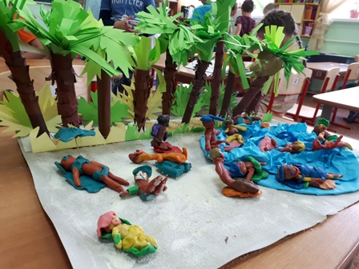
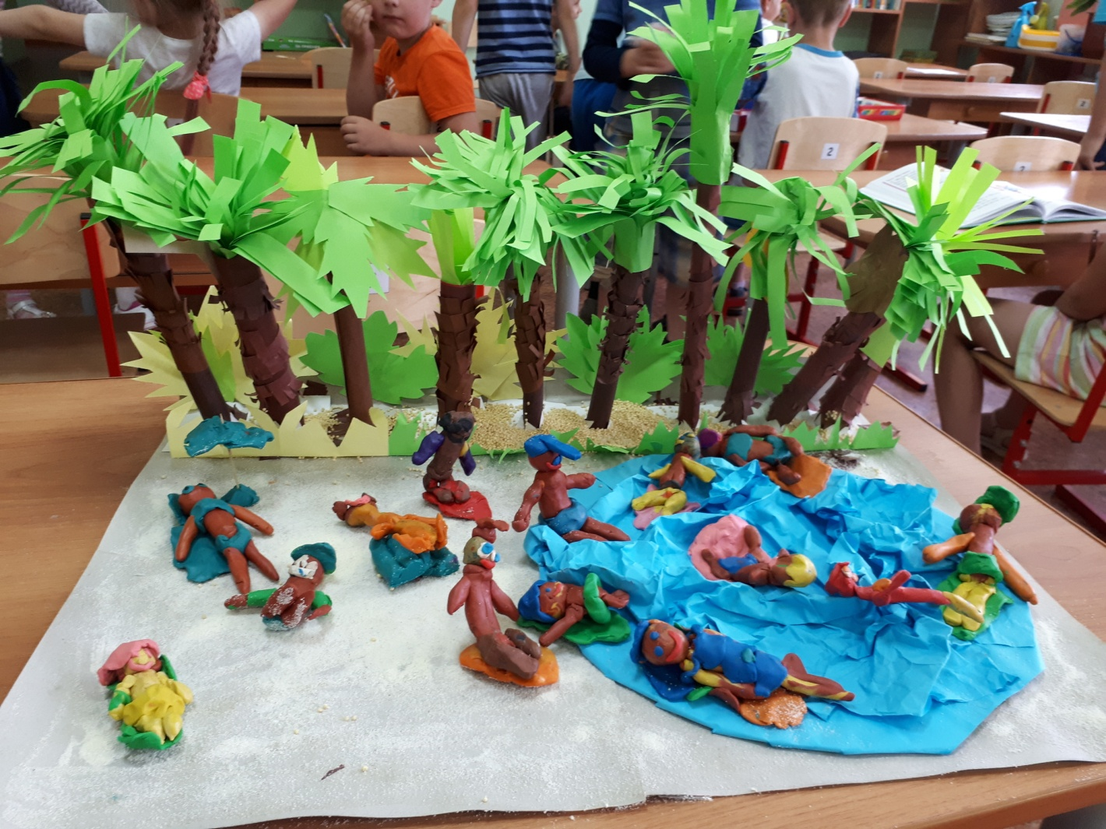
Макет
«Сохраним природу моря»

